Slide 1
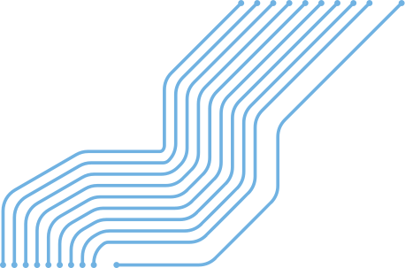


Nhóm 23
SMARTDOC AI
Phát triển phần mềm mã nguồn mở

Slide 2

RAG LÀ GÌ?
Retrieval-augmented Generation (RAG) là một phương pháp trong trí tuệ nhân tạo, kết hợp giữa hai thành phần chính: mô hình ngôn ngữ lớn (Large Language Model - LLM) và cơ chế truy xuất dữ liệu từ kho tri thức bên ngoài. RAG được thiết kế nhằm khắc phục hạn chế của các mô hình ngôn ngữ khi chúng chỉ dựa trên dữ liệu đã được huấn luyện sẵn, dễ dẫn đến hiện tượng “ảo tưởng thông tin” (hallucination).

Slide 3
KIẾN TRÚC TỔNG QUAN

Slide 4
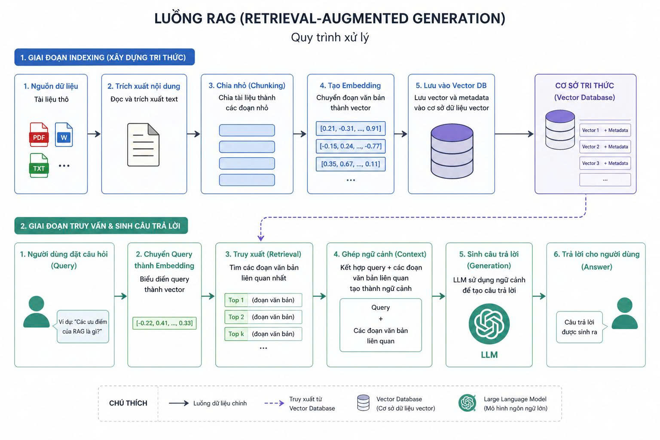

Slide 5
TỔNG QUAN DỰ ÁN

Slide 6
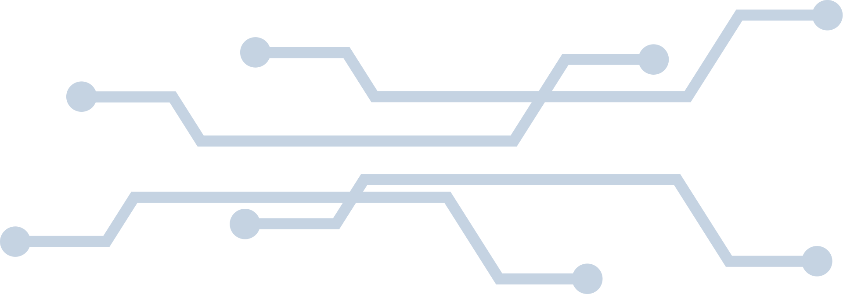

Công nghệ sử dụng
1. Mô hình & AI
LLM: Qwen2.5:7B (chạy cục bộ qua Ollama)
Embedding Model: paraphrase-multilingual-mpnet-base-v2
Reranker: cross-encoder/ms-marco-MiniLM-L-6-v2
2. Xử lý & Pipeline
Framework: LangChain (xây dựng pipeline RAG)
Kiến trúc: Retrieval-Augmented Generation (RAG)
Nâng cao: Conversational RAG (có memory)
Self-RAG (query rewriting + evaluation)
Graph RAG (knowledge graph reasoning)

Slide 7
Công nghệ sử dụng
3. Tìm kiếm & Lưu trữ
Vector Database: FAISS (semantic search)
Keyword Search: BM25
Hybrid Search: BM25 + FAISS
Knowledge Graph: NetworkX
4. Dữ liệu & Backend
Database: SQLite (lưu lịch sử hội thoại)
Document Loader:PDF: PDFPlumber
DOCX: Docx2txt
5. Kỹ thuật bổ sung
Hybrid Search (tăng độ chính xác)
Cross-Encoder Re-ranking
Metadata Filtering (multi-document)
Citation & Source Tracking

Slide 8
HYBRID SEARCH
BM25 — Keyword Search
FAISS — Semantic Search
• Tìm kiếm theo từ khóa chính xác
• Hiệu quả với thuật ngữ chuyên ngành
• Không cần GPU, nhẹ và nhanh
• Kém hiệu quả với từ đồng nghĩa
• Dựa trên thống kê TF-IDF
• Tìm kiếm theo ngữ nghĩa (vector)
• Hiểu đồng nghĩa và ngữ cảnh sâu
• Dùng embedding model đa ngôn ngữ
• Tìm được nội dung liên quan gián tiếp
• Cần GPU/RAM cho embedding
Cân bằng giữa độ chính xác từ khóa và hiểu ngữ nghĩa → Tăng chất lượng retrieval tổng thể

Slide 9
RE-RANKING
Hybrid Search
Reranking là gì?
Sau khi Hybrid Search trả về Top-K đoạn văn bản, một Cross-Encoder model sẽ đánh giá lại từng cặp (query, đoạn văn) để chấm điểm chính xác hơn
Re-rank
Model sử dụng: cross-encoder/ms-marco-MiniLM-L-6-v2
Tại sao cần Reranking?
Answer
• Bi-Encoder (FAISS) tìm kiếm nhanh nhưng kém chính xác hơn
• Cross-Encoder chậm hơn nhưng hiểu ngữ cảnh sâu hơn
• Kết hợp hai bước giúp cân bằng tốc độ và độ chính xác

Slide 10
SELF-RAG
Self-RAG (Self-Reflective RAG)
Kỹ thuật tự phản biện và tự tối ưu của LLM
Mô hình không chỉ trả lời một lần mà tự đánh giá chất lượng câu trả lời rồi cải thiện nếu cần
Luồng hoạt động:
Retrieve → Generate → Evaluate (LLM chấm điểm + tìm thông tin thiếu)
Nếu điểm thấp → Rewrite Query thông minh → lặp lại (tối đa 2 vòng)
Lợi ích: Giảm hallucination, tăng độ chính xác và đầy đủ thông tin

Slide 11
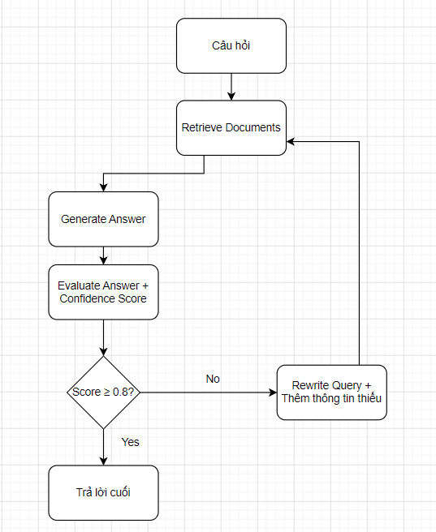
Quy trình Self-RAG

Slide 12
GRAPH RAG
Graph RAG (Knowledge Graph RAG)
Nâng cấp Classic RAG bằng cách xây dựng Knowledge Graph để hiểu mối quan hệ giữa các thực thể trong tài liệu.
Luồng hoạt động:
Trích xuất Entities + Relationships từ chunks bằng LLM (Fast Prompt)
Xây dựng đồ thị bằng networkx
Sử dụng Cache
Retrieve: Tìm node tương đồng → lan qua các mối quan hệ (Graph Traversal)

Slide 13
LUỒNG HOẠT ĐỘNG CỦA DỰ ÁN

Slide 14
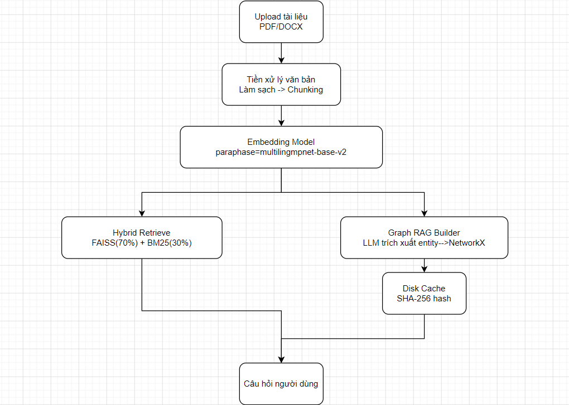

Slide 15
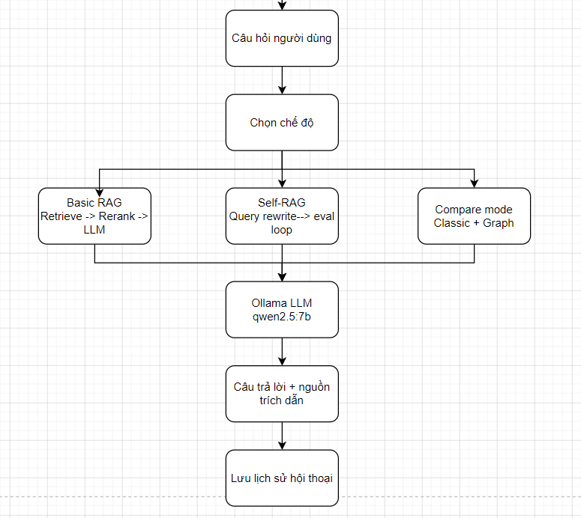

Slide 16
ƯU ĐIỂM
Tăng độ chính xác và tính minh bạch
Cập nhật tri thức nhanh chóng
Tiết kiệm chi phí và thời gian triển khai
Nâng cao trải nghiệm người dùng

Slide 17
HẠN CHẾ
Độ trễ phản hồi cao
Phụ thuộc vào chất lượng dữ liệu truy xuất
Độ phức tạp trong triển khai
Yêu cầu tài nguyên cho xử lý dữ liệu lớn

Slide 18

ỨNG DỤNG THỰC TẾ CỦA RAG
Hệ thống hỏi đáp và chatbot thông minh
Công cụ tìm kiếm thế hệ mới
Phân tích và tra cứu dữ liệu trong doanh nghiệp
Ứng dụng trong y tế và tài chính
Hỗ trợ nghiên cứu và giáo dục

Slide 19
Nhóm 23
THANK YOU

